Slide 1
Maven

Slide 2
Maven : what is it ?
Gestionnaire de dépendances en java
Structure imposée de projets Java
Permet de gérer des librairies externes ou locales

Slide 3
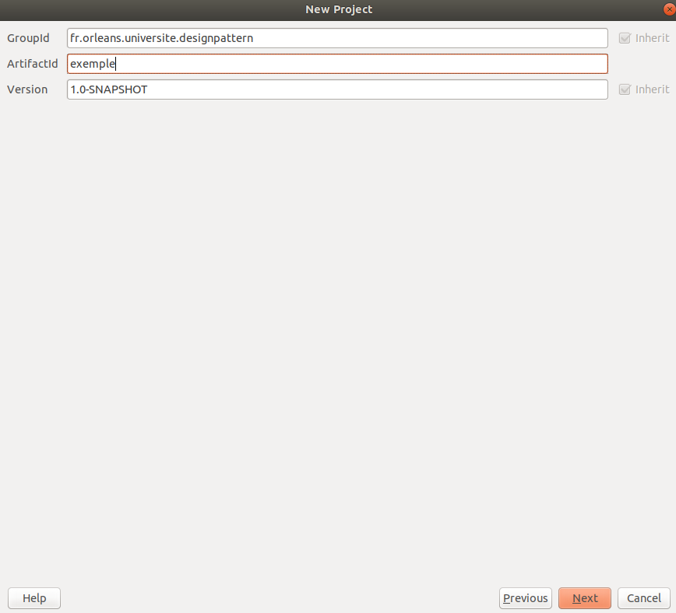
Création d’un projet Maven

Slide 4
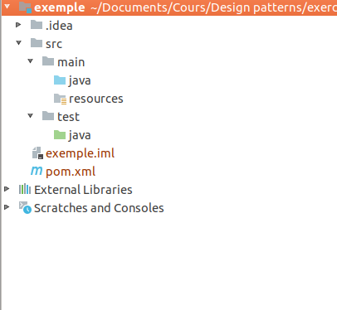
Structure d’un projet Maven

Slide 5
Définition des dépendances
Dans le pom.xml, définition des différentes dépendances nécessaires
Exemple :
<dependencies>
<dependency>
<groupId>junit</groupId>
<artifactId>junit</artifactId>
<version>4.3</version>
</dependency>
</dependencies>

Slide 6
Quelques commandes utiles
A partir de la racine du projet (au niveau du pom.xml), dans un terminal :
  mvn compile : permet de compiler les sources du projet
  mvn test : permet de lancer tous les tests unitaires définis dans le projet
  mvn package : permet de générer .jar ou .war
  mvn install : permet de publier localement une librairie (dans .m2/repository/)

